Slide 1
Перечень мероприятий (инвестиционных проектов) в сфере АПК
Создание производственно-логистического центра в г. Завитинск
ООО "Тарпан"
Строительство базы по хранению и переработке сельскохозяйственной продукции в с. Болдыревка ООО «БИЗНЕС ЭКСПО СОЮЗ»
Создание семейной фермы по производству меда и другой пчеловодческой продукции г. Завитинск
Создание молочной фермы с помощью гранта «Агростартап» на базе ЛПХ в г. Завитинск
Создание животноводческой фермы мясного направления с помощью гранта «Агростартап» на базе ЛПХ с. Антоновка
Создание откормочной площадки мясного направления на 100 голов на базе КФХ с. Камышенка
Создание молочной фермы с помощью гранта «Агростартап» на базе ЛПХ в г. Успеновка
Создание и обустройство точки розлива коровьего молока с помощью молокамата в рамках мероприятия муниципальной программы «Развитие агропромышленного комплекса Завитинского муниципального округа»

Slide 2
Развитие промышленного производства
Создание торгово-производственного здания пекарни г. Завитинск
Строительство базы по хранению и переработке сельскохозяйственной продукции в с. Болдыревка
Строительство базы по хранению и переработке сельскохозяйственной продукции г. Завитинск
Создание семейной фермы по производству меда и другой пчеловодческой продукции г. Завитинск
Создание молочной фермы с помощью гранта «Агростартап» на базе ЛПХ в г. Завитинск
Создание животноводческой фермы мясного направления с помощью гранта «Агростартап» на базе ЛПХ с. Антоновка
Создание откормочной площадки мясного направления на 100 голов на базе КФХ с. Камышенка
Создание молочной фермы с помощью гранта «Агростартап» на базе ЛПХ в г. Успеновка
Создание и обустройство точки розлива коровьего молока с помощью молокамата в рамках мероприятия муниципальной программы «Развитие агропромышленного комплекса Завитинского муниципального округа»

Slide 3
Развитие предпринимательства и потребительского рынка
Стратегической целью данного направления является создание условий, стимулирующих граждан к осуществлению предпринимательской деятельности, формирование инфраструктуры поддержки предпринимательства, расширение форм взаимодействия органов власти и управления со структурами бизнеса, снижение административных барьеров и упрощение доступа начинающих предпринимателей к финансовым ресурсам, содействие развитию малого предпринимательства в производственной сфере, увеличение вклада малого бизнеса в экономику округа.
Строительство торгово-производственного здания пекарни г. Завитинск
Строительство супермаркета «Пятерочка» г. Завитинск
Строительство 2-х магазинов м-н «Южный»
Строительство магазина «Автозапчасти» г. Завитинск

Slide 4
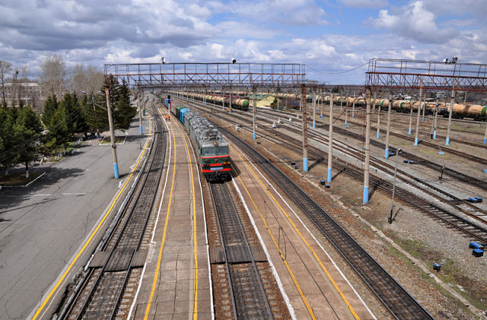
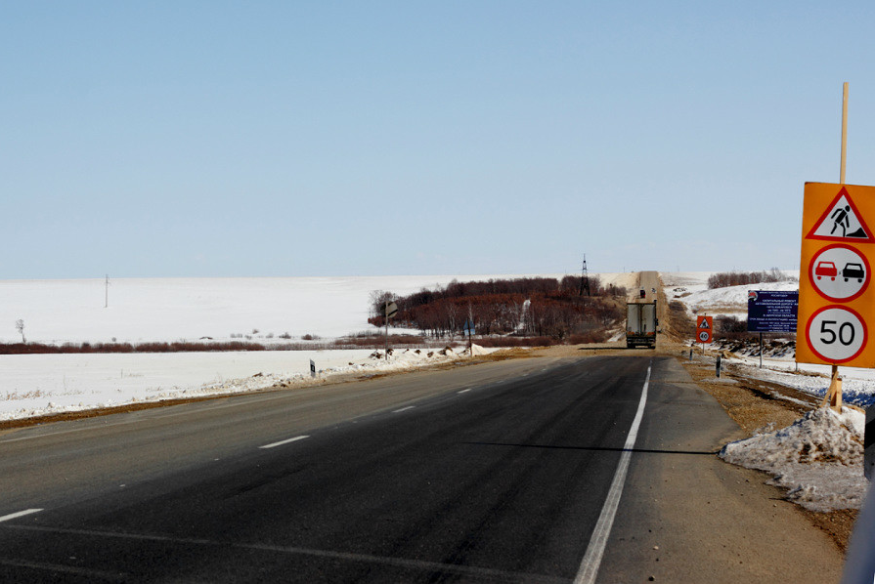
Транспорт
Основная цель – развитие дорожного транспорта, дорожной инфраструктуры. Для осуществления данной цели необходимо:
- повысить транспортную доступность и качество транспортных услуг;
- своевременно обновлять и пополнять автобусный парк новыми транспортными средствами;
- повысить уровень безопасности дорожного движения (установка дорожных знаков и дорожных ограждений во всех населённых пунктах округа, оборудование автобусных остановок и пр.);
- повысить эффективность выполнения функций и осуществления полномочий в сфере транспортного обслуживания населения;
Строительство путепровода через Транссибирскую железнодорожную магистраль с обходом г. Завитинск и выходом на федеральную автомобильную дорогу Р-297 «Амур»

Slide 5
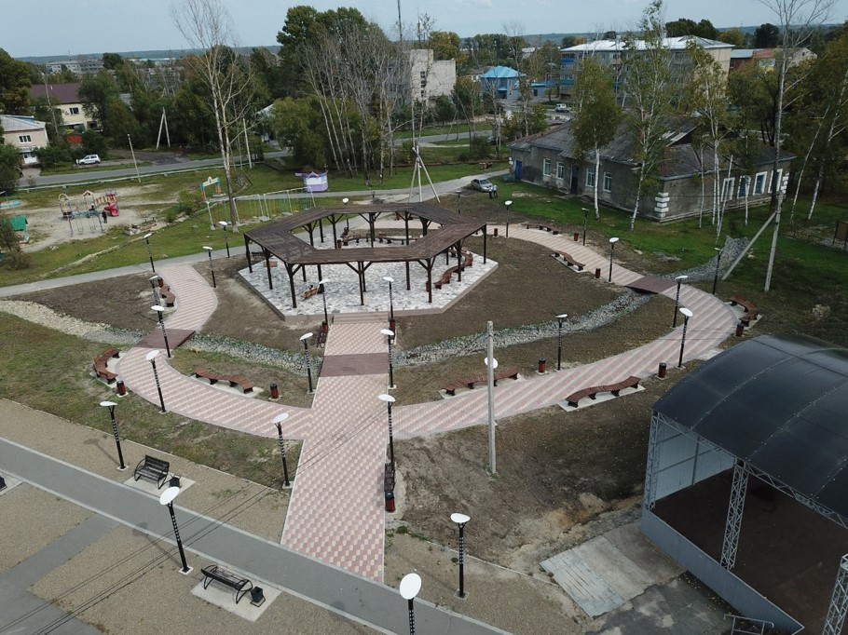
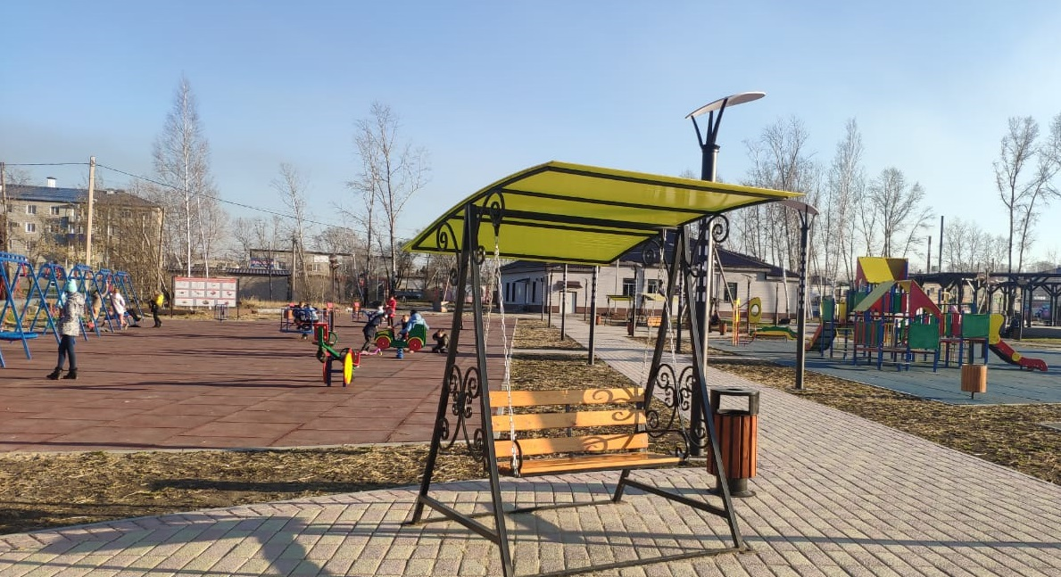
Благоустройство
Благоустройство общественных территорий: «Сквер» ул. Комсомольская – ул. Бульварная, «Зона отдыха на Юбилейной», «Спортивно - игровая площадка» ул. Бульварная
Реализация проекта «1000 дворов» на территории г. Завитинск

Slide 6
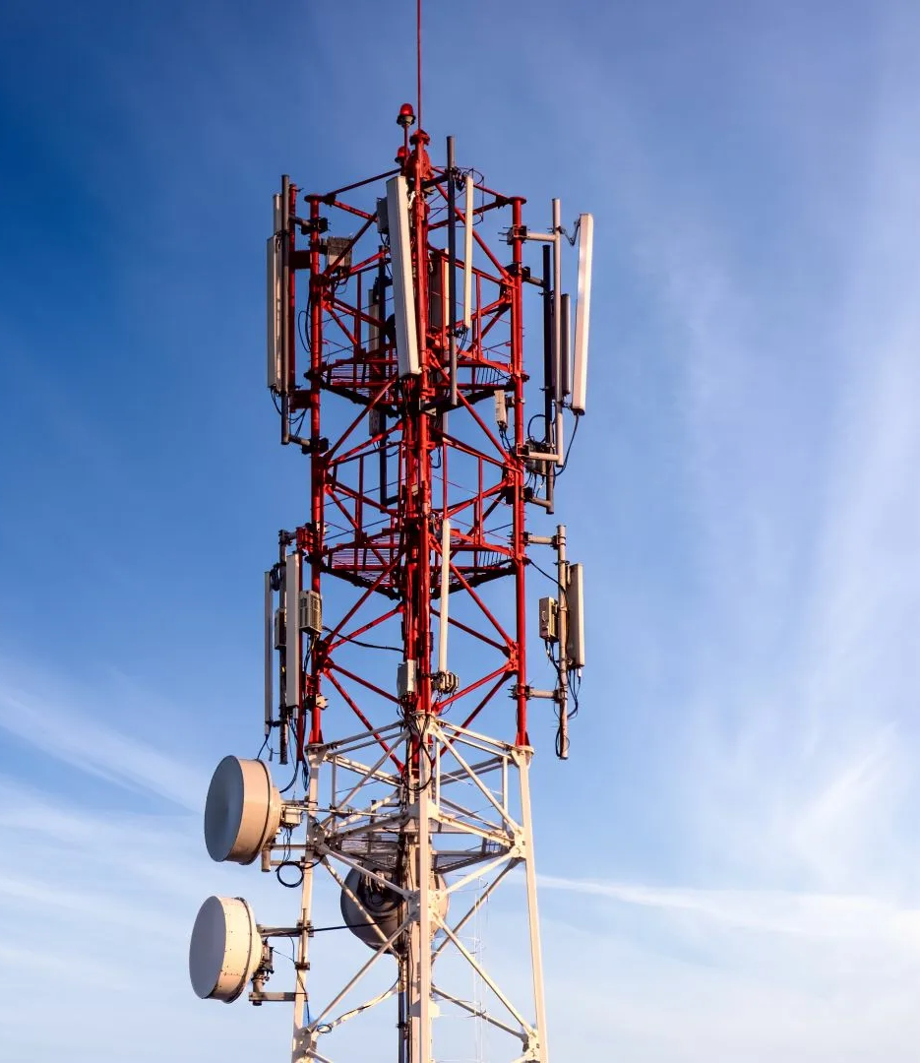
Развитие цифровой инфраструктуры
Стратегическая цель - создание условий для развития телекоммуникационной инфраструктуры, обеспечивающей общественную безопасность, устойчивое информационное взаимодействие граждан, организаций и органов власти, свободного доступа к информации.
Ожидаемые результаты к 2035 году:
- устойчивое развитие рынка информационно-коммуникационных услуг и технологий на территории Завитинского округа;
- развитие телекоммуникационной инфраструктуры;
- полное покрытие высококачественными коммуникационными услугами территории Завитинского округа;
- развитие электронных услуг в различных сферах жизнедеятельности, в том числе в сфере образования, медицины, социального обслуживания, культуры, муниципального управления и других;
- 100 % количество населенных пунктов, имеющих на всей территории доступ к сети Интернет (4G со скоростью до 100 Мбит/с).
Устройство сетей четвертого поколения (4G) в с. Белый Яр
ПАО «Ростелеком»

Slide 7
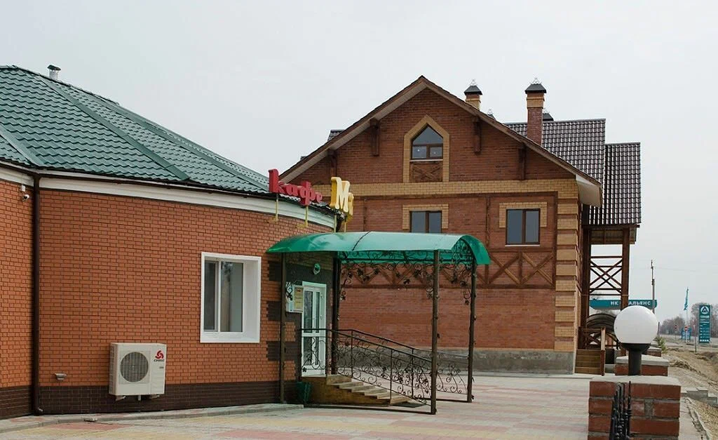
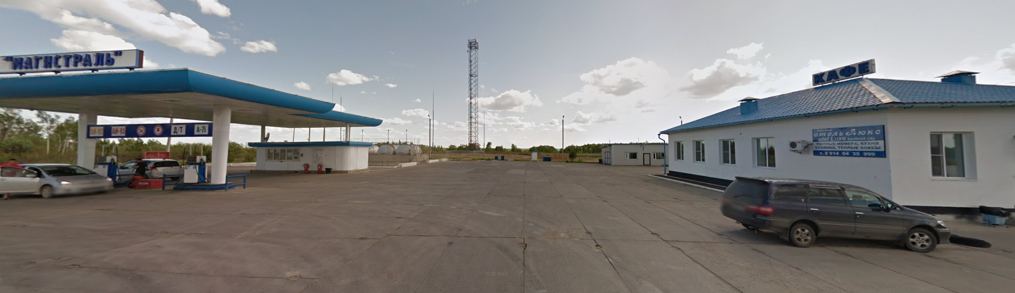
Развитие туризма и придорожного сервиса
Расширение базы отдыха для туристов на территории комплекса гостиницы и кафе «Максим» (Федеральная трасса Чита-Хабаровск 1630-1631 км)
ИП Одыванова Л.Н.
Строительство придорожного комплекса: гостиница, кафе, автостоянка (Федеральная трасса Чита-Хабаровск 1632-1633 км)
ИП Шальнев А.Н.
Строительство гостиницы в г. Завитинск

